Slide 1
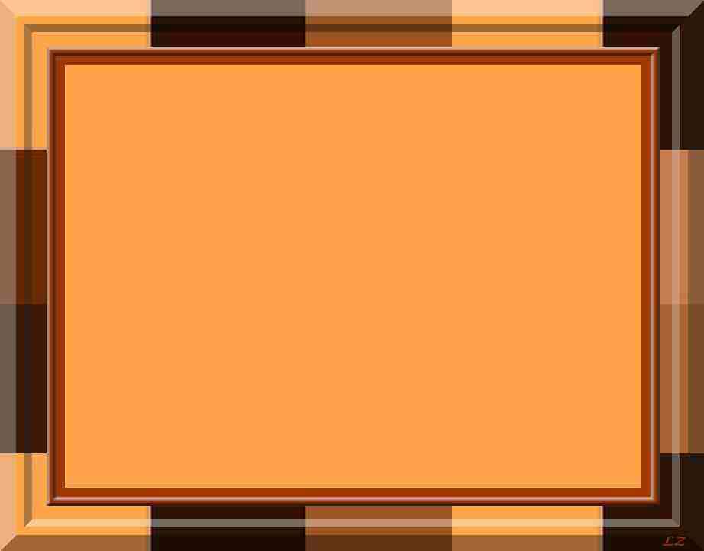
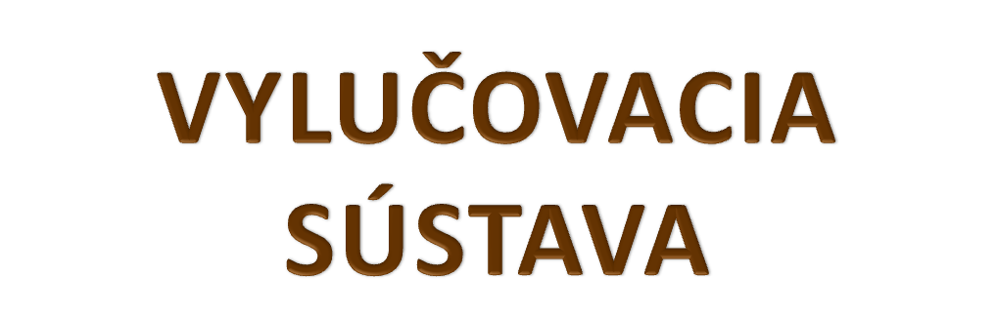
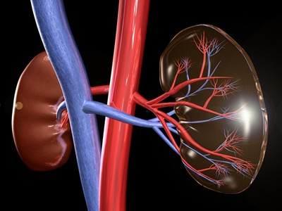


Slide 2


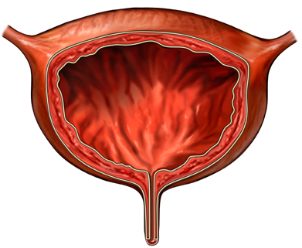
Za život vylúči
priemerný človek
asi 41 000
litrov moču

Slide 3
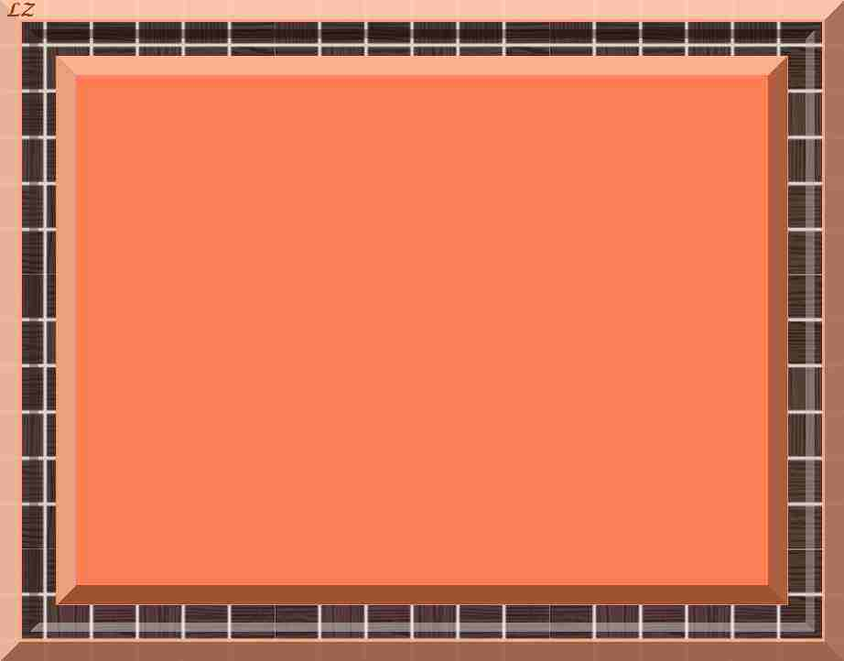
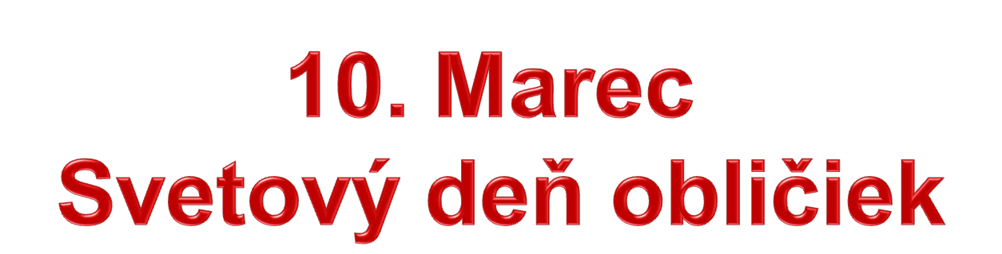

Funkcia obličiek je životne dôležitá
Zabezpečujú vylučovanie metabolických produktov a telu cudzích látok
Regulujú vodu a elektrolyty v tele - tvoria rovnováhu vnútorného prostredia
Produkujú hormóny potrebné k tvorbe vitamínu D
Regulujú krvný tlak

Slide 4
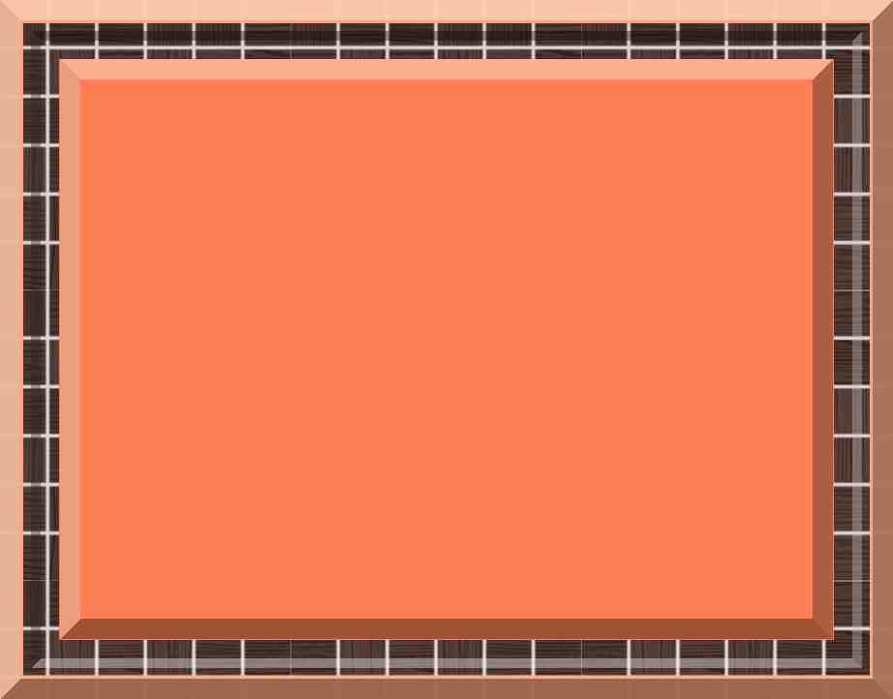

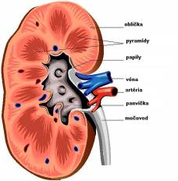
Viac ako 30-krát za deň filtrujú obličky krv, ktorá putuje obehovým systémom.
Odstraňujú z krvi nadbytočnú vodu a kontrolujú obsah soli.
Obličkami dospelého človeka za deň pretečie asi 170 litrov krvi.

Slide 5

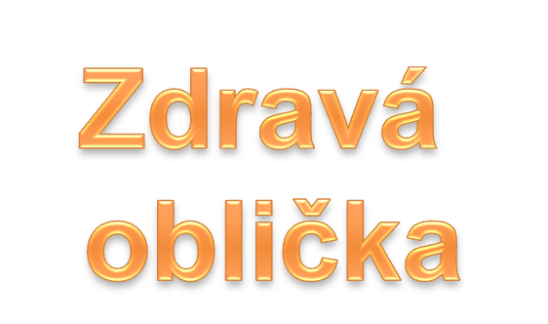
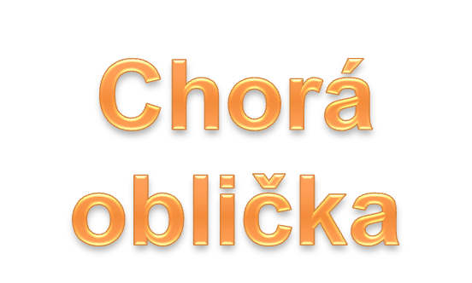
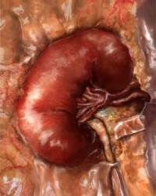
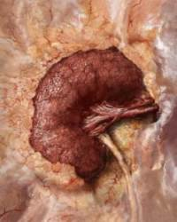

Slide 6
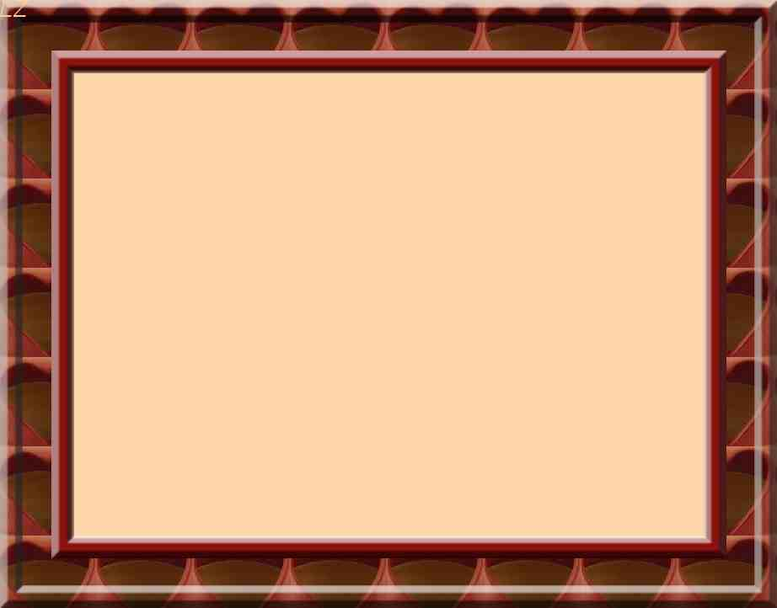
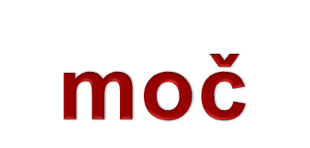
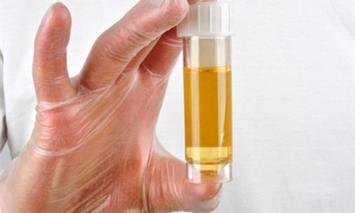
Denne sa vytvorí 1,5 litra moču
Moč je tvorený 95% vody
Moč obsahuje rozpustnú zložkou - urea (močovina) (25 g denne)
konečný produkt premeny bielkovín, ktorý vzniká v pečeni
Moč obsahuje - kyselinu močovú (1 g denne)
Moč obsahuje - kreatinín (1,5 g denne),
ktorý pochádza z látkovej premeny vo svaloch a z mäsa, ktoré prijímame potravou.

Slide 7
Moč obsahuje ešte soli - najmä kuchynskú soľ (10g denne)
Moč obsahuje - 3 g fosfátov
Moč obsahuje - organické kyseiny (oxálová a kyselina citrónová)

Slide 8

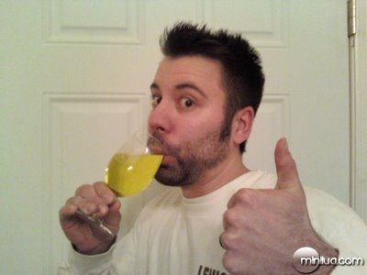
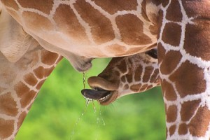
Urinoterapia - moč ako liek
Pitie vlastného moču – 2decilitre denne pomáha
Čo lieči?

Slide 9
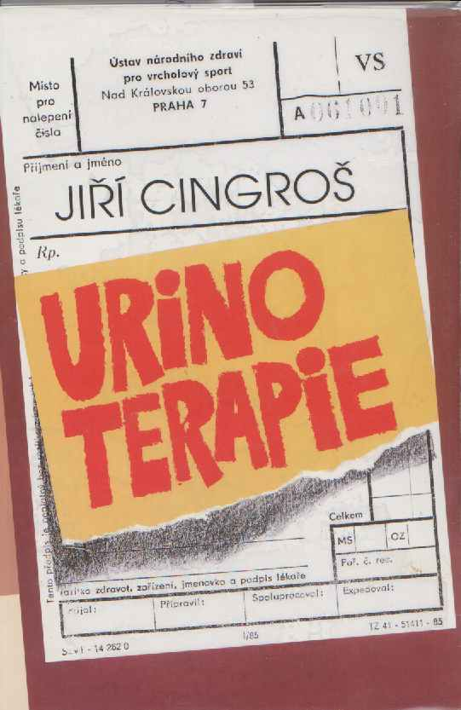
Urinoterapia - moč ako liek
Vraví sa, že moč je účinný proti
chrípke, prechladnutiu, zlomeninám, bolesti zubov, kožným ekzémom, spomaľuje starnutie, pomáha pri AIDS, alergiách, astme, chorobe srdca, znižuje vysoký tlak, zázračne pôsobí na popáleniny, rakovinu, pri otrave, kiahňach, zápche a zápale pľúc. Tiež vraj pomáha pri dyzentérií, opuchoch, únave, kvapavke, plešatosti, nespavosti, hepatitíde, lepre, lymfatickým poruchám, tuberkulóze, Parkinsonovej chorobe a tak ďalej.

Slide 10

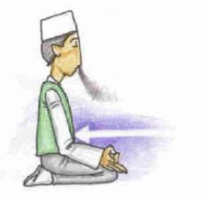
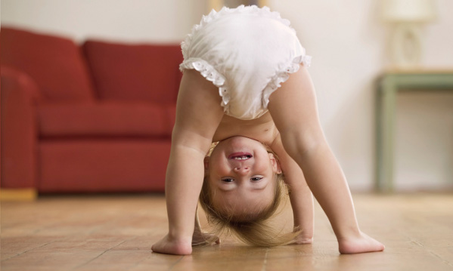
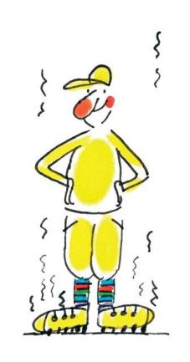
Strata vody
½ litra vo forme pary – dýchaním
1 ½ litra v moči
½ litra vo forme potu

Slide 11

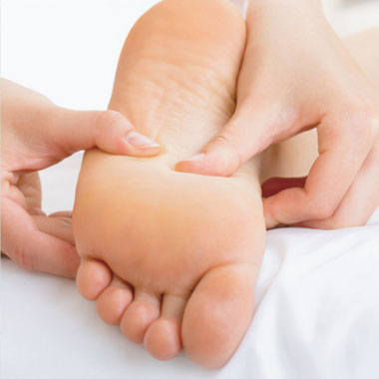

Na chodidle sa nachádza približne 250 tisíc potných žliaz.
Naše nohy vyprodukujú denne takmer pol litra potu.

Slide 12
Použité zdroje
http://fit.server.sk/zdravie/urinoterapia-moc-ako-liek/
http://www.metoo.sk/2267/moe8-liek-pre-odve19elivcov
http://tajomstva.org/alternativna-medicina/urinoterapia-uvod/
Obrázky www.google.sk

Slide 13
